Slide 1
1-fach
(direkt)
(nicht)
machen
mit Tempo
TAK Griesalp | SBB | CEO-Office | 11./12.01.2019
1

Slide 2
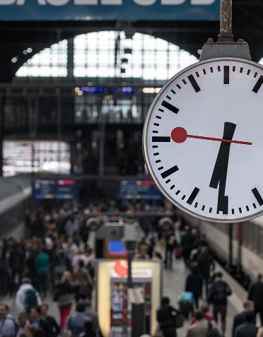
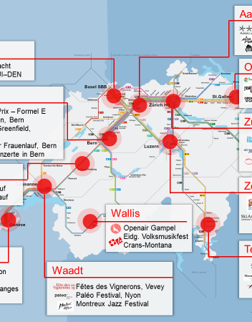
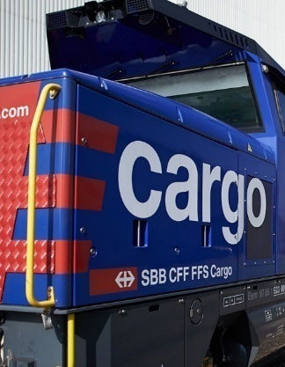
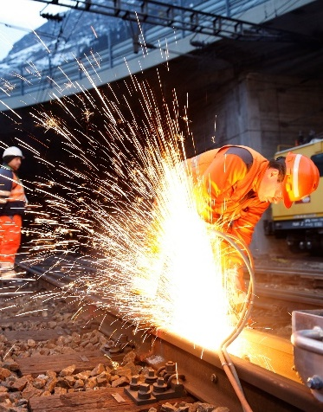
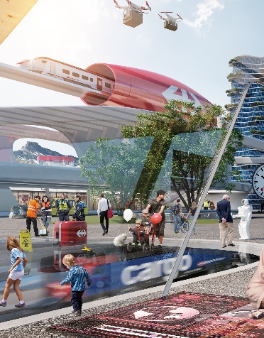
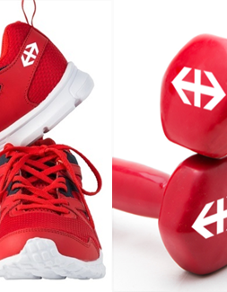
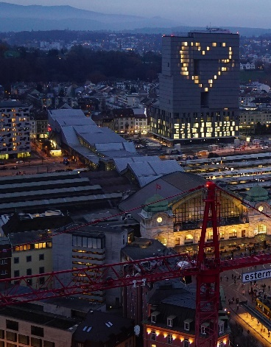
Agenda 2019.
Zuverlässigkeit Bahnbetrieb & Qualität Flotte
Servicequalität & Preis/Leistung
Regionale Verankerung
Partnerstrategie Cargo
Geschäfts-prozesse@SBB
1
2
3
4
5
BAHN IM GRIFF
ZUKUNFT GESTALTEN
VERTRAUEN
TEMPO
Unterhalten & Bauen unter Betrieb
Business Development
RailFit20/30 und
SBBagil2020
Langfristige Inte-grierte Mobilitäts- & Arealentwicklung
Kulturelle Transformation
6
7
8
9
10
TAK Griesalp | SBB | CEO-Office | 11./12.01.2019
2

Slide 3
Agenda 2019.
ETR 610
FV-Dosto
Auslastung
Entschädigungen
Kundeninformation
Service am Platz
Reservations-möglichkeit
Sparbillette
Angebots-vermarktung
Beitrag zu Anlässen & Tourismus
Performance Programm
Zusammenarbeit
Solution Suisse (integrierte, effiziente Bahn)
Zuverlässigkeit Bahnbetrieb & Qualität Flotte
Servicequalität & Preis/Leistung
Regionale Verankerung
Partnerstrategie Cargo
Geschäfts-prozesse@SBB
1
2
3
4
5
BAHN IM GRIFF
ZUKUNFT GESTALTEN
VERTRAUEN
TEMPO
Léman 2030
IBN CEVA/LEX
LV 21-24
Ceneri 2020
SmartRail 4.0
Swiss.Smart. Mobility
Smart City
BIM
Neue Mobilitäts-dienstleistungen
Schlanke Zentralen
Mobilität 2060
AS 2030/35
Gesamt-perspektiven
IW Bellinzona
Fit4future
Bahn-Know-how
Erfolgsformel
Unterhalten & Bauen unter Betrieb
Business Development
RailFit20/30 und
SBBagil2020
Langfristige Inte-grierte Mobilitäts- & Arealentwicklung
Kulturelle Transformation
6
7
8
9
10
TAK Griesalp | SBB | CEO-Office | 11./12.01.2019
3

Slide 4
Wir verbinden die Schweiz und halten sie zusammen.
4

Slide 5
11 Gesamtperspektiven für Lebensqualität und Wettbewerbsfähigkeit.
Aargau
Eidg. Turnfest, Aarau
Argovia Fäscht, Birrfeld
Bad Zurzach
Nordwestschweiz
Basler Fasnacht
EM-Quali SUI–DEN
Smart City Wolf
Ostschweiz
Gymnaestrada, Dornbirn
OLMA, St. Gallen
Heidiland
Bern
Swiss E-Prix – Formel E Autorennen, Bern
Schweizer Frauenlauf, Bern
Berner Oberland
Zürich
Züri-Fäscht, Zürich
Streetparade, Zürich
Stadionkonzerte im Letzigrund
Fribourg
Moléson
Kerzerslauf
Zentralschweiz
Eidg. Schwing- und Älplerfest, Zug
Andermatt-Sedrun Arena
Luzerner Fasnacht
Wallis
Zermatt/Matterhorn
Eidg. Volksmusikfest Crans-Montana
Genève
Automobil-Salon
Fête des vendanges de Russin
Palais des Nations
Tessin
Ticino Ticket
Moon and Stars, Locarno
Locarno Film Festival
Waadt
Fêtes des Vignerons, Vevey
Montreux Jazz Festival
Int. Olympisches Komitee
TAK Griesalp | SBB | CEO-Office | 11./12.01.2019
5

